Slide 1

Descomplicando a Análise de Dados com IA

Slide 2
Ei, futuro mestre dos dados! 😎
Se você chegou até aqui, provavelmente está querendo entender como a Inteligência Artificial pode dar aquele up nas suas habilidades de programação e transformar dados em algo realmente útil. A boa notícia é que você está no lugar certo! Este e-book foi feito especialmente para quem está começando, então pode deixar a ansiedade de lado. Vamos aprender juntos e, claro, de um jeito descomplicado e divertido!
Aqui, você vai entender como usar IA para analisar dados de maneira prática. Vamos explorar ferramentas que já são usadas no mercado, como Python, Pandas e algumas bibliotecas que vão tornar tudo mais fácil (sim, acredite, dá pra fazer muita coisa com poucas linhas de código!). Vamos até pegar dados de páginas web e planilhas Excel para você ver como o mundo real funciona.
Então, bora lá! Vamos transformar esses dados brutos em insights poderosos com a ajuda da IA. Você vai ver que é bem mais simples do que parece. 😉
Pronto para começar essa jornada? Vamos nessa!

Slide 3
Entendendo os Fundamentos: O que é Análise de Dados e IA?
1

Slide 4
PORQUÊ DADOS COM IA?
A IA é a capacidade das máquinas de aprender e fazer tarefas que antes precisavam de intervenção humana.
No contexto da análise de dados, a IA pode ajudar a identificar padrões complexos, fazer previsões e até mesmo automatizar todo o processo de análise.
Na análise de dados com IA usamos algoritmos de aprendizado de máquina para "ensinar" um modelo com dados históricos. Esse modelo, então, pode analisar novos dados, identificar tendências e fazer previsões.
Por exemplo, com IA, é possível prever vendas de um produto, entender o comportamento de clientes ou até identificar fraudes em transações.

Slide 5
Desbravando o Python: Como Usar Bibliotecas para Manipulação de Dados
2

Slide 6
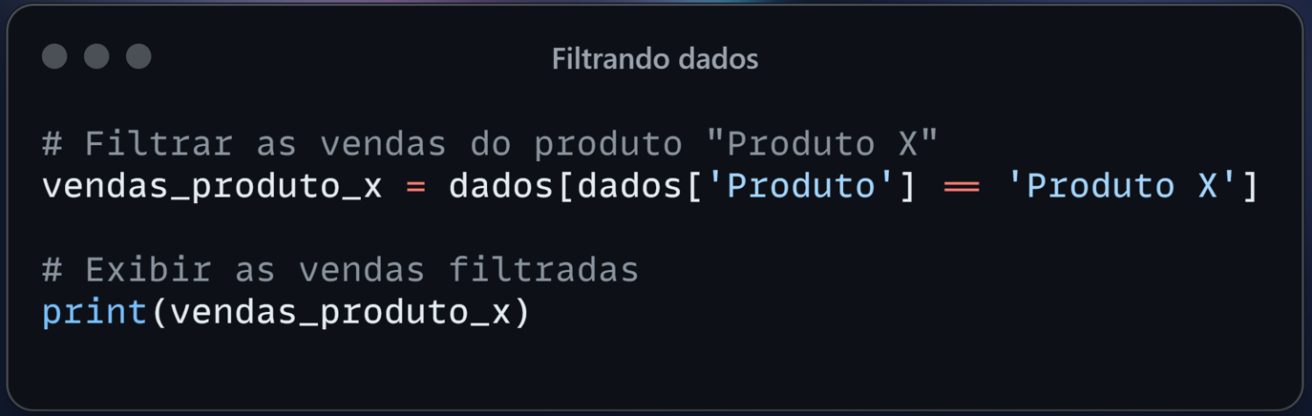
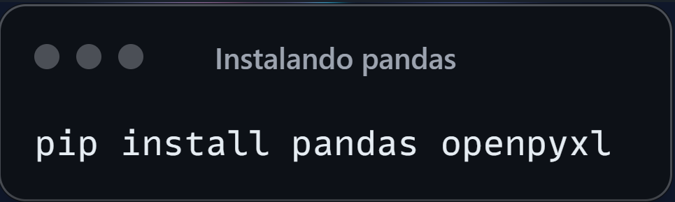
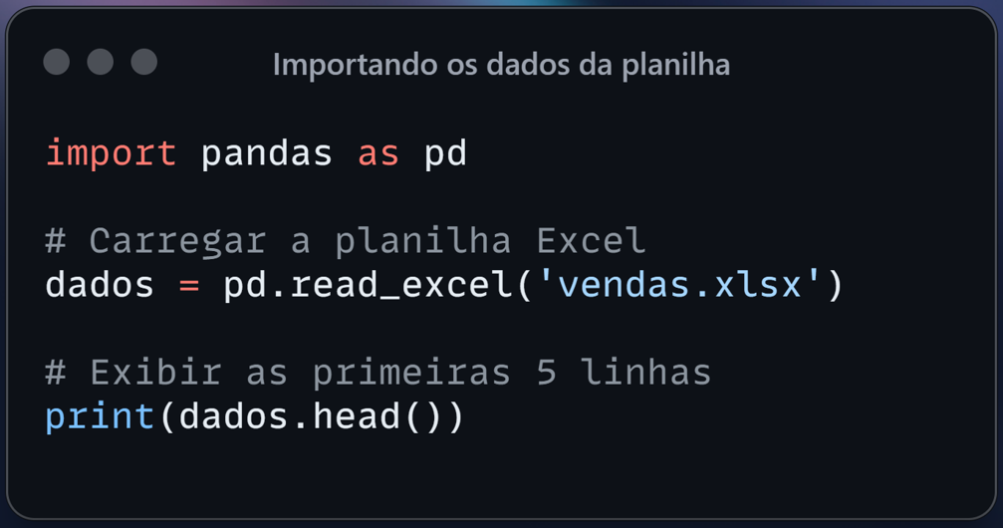
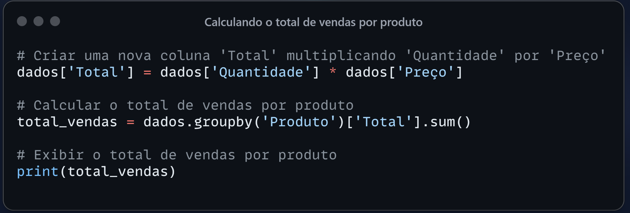
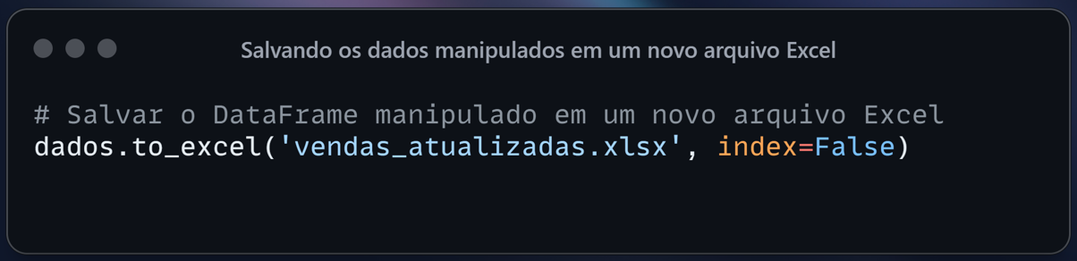
Dados na pratica....
Uma das ferramentas mais poderosas para análise de dados em Python é a biblioteca Pandas. Com ela, você pode ler, manipular e analisar grandes volumes de dados com facilidade. No exemplo de hoje, vamos focar em como trabalhar com uma planilha Excel.
Para começar, precisamos instalar a biblioteca Pandas e a openpyxl, que é uma dependência para ler arquivos Excel no formato .xlsx. No terminal do VS Code, você pode instalar ambas com o comando:
1. Agora, vamos manipular os dados. Digamos que você tenha uma planilha chamada vendas.xlsx com colunas como "Data", "Produto", "Quantidade" e "Preço". Vamos usar o Pandas para carregar, visualizar e fazer algumas operações nesse arquivo.
2. Imagine que você só quer ver as vendas de um produto específico. Podemos filtrar os dados dessa maneira:
3. Agora, vamos calcular o total de vendas (Quantidade * Preço) para cada produto.
4. Depois de manipular os dados, você pode salvar os resultados em uma nova planilha.
pd.read_excel(): Carrega a planilha Excel para um DataFrame, que é uma estrutura de dados do Pandas.
head(): Exibe as primeiras linhas dos dados para você conferir rapidamente.
Filtragem e agrupamento: Usamos condições para filtrar os dados e o método .groupby() para calcular o total de vendas por produto.
to_excel(): Salva os dados manipulados em um novo arquivo Excel.
RESUMO

Slide 7
Extração de Dados: Web Scraping e Leitura de Planilhas Excel
3

Slide 8
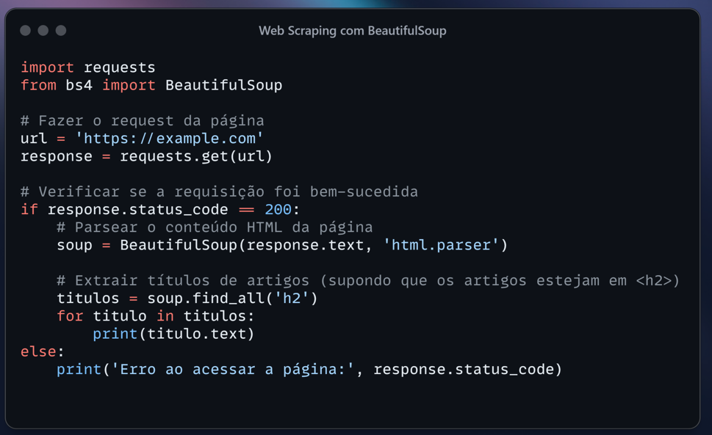
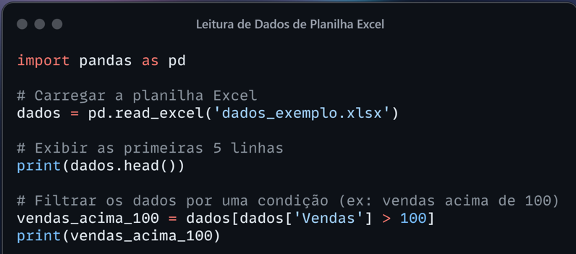
Dados na pratica....
Uma das habilidades mais valiosas para quem trabalha com dados é saber como extrair informações de diferentes fontes. Muitas vezes, os dados que você precisa não estão prontos e acessíveis em uma planilha ou banco de dados. Então, como obter dados diretamente de uma página web?
Vamos explorar formas comuns de fazer isso!
1. O Web Scraping é a técnica de extrair informações de websites, e a biblioteca BeautifulSoup é uma das mais populares para isso. Vamos ver como usar o requests para acessar uma página e o BeautifulSoup para pegar dados dela.
Neste exemplo:
requests.get(url): Envia um pedido para a página web.
BeautifulSoup(response.text, 'html.parser'): Converte o conteúdo HTML da página para um formato que podemos manipular.
soup.find_all('h2'): Extrai todos os títulos de artigos, assumindo que eles estão dentro da tag <h2>.
2.Agora, se você já tem uma planilha Excel com dados e quer importá-los para seu programa Python, o Pandas faz isso de forma super simples. Vamos ver como ler um arquivo Excel e extrair informações específicas.
pd.read_excel('dados_exemplo.xlsx'): Lê o arquivo Excel e o carrega em um DataFrame do Pandas.
head(): Exibe as primeiras 5 linhas dos dados para você conferir.
Filtragem: Você pode facilmente aplicar condições para filtrar os dados, como pegar apenas as linhas onde as vendas foram acima de 100.

Slide 9
Limpeza e Preparação dos Dados: Como Deixar Tudo Prontinho para Analisar
4

Slide 10
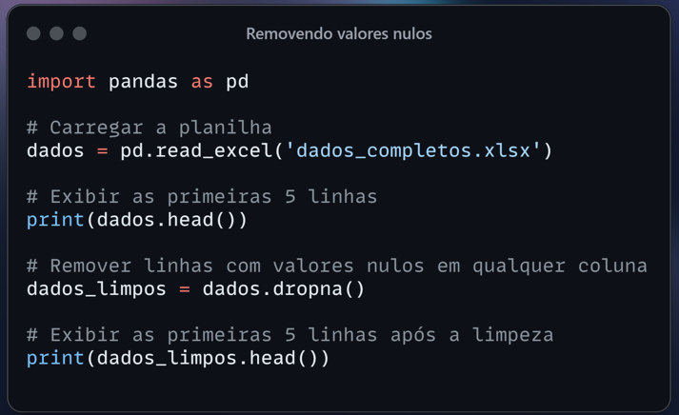
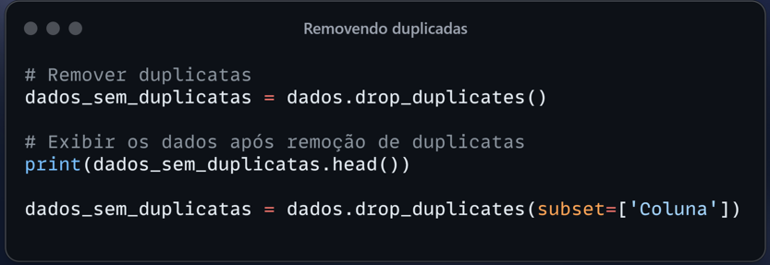
Dados na pratica....
Antes de começar a analisar dados e aplicar modelos de IA, é essencial limpeza e preparação dos dados. Dados reais costumam ser desorganizados: valores faltantes, duplicados, inconsistentes ou até mesmo colunas desnecessárias. Por isso, precisamos saber como "arrumar" esses dados para garantir análises precisas e confiáveis.
Neste tópico, vamos ver algumas operações básicas de limpeza de dados usando o Pandas.
1. Neste exemplo, dropna() é utilizado para remover as linhas que contêm valores nulos. Se quiser apenas remover os valores nulos de uma coluna específica, você pode passar o nome da coluna como argumento.
2. A função drop_duplicates() remove todas as linhas que são idênticas, considerando todas as colunas. Se você quiser remover duplicatas com base em uma coluna específica, pode fazer isso assim:

Slide 11
Inteligência Artificial na Prática: Primeiros Passos em Machine Learning
5

Slide 12
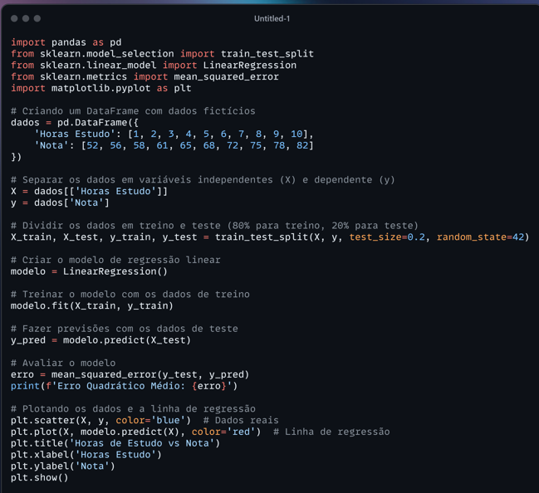
Neste tópico, vamos focar no aprendizado supervisionado, que é o tipo mais comum para começar. Vamos usar um modelo de regressão linear para prever valores numéricos a partir de dados existentes, utilizando a biblioteca Scikit-Learn, uma das mais populares para machine learning.
1. Aplicando um Modelo de Regressão Linear
A regressão linear é um modelo simples e eficiente para prever valores contínuos. Vamos usar um conjunto de dados fictício, onde temos informações sobre o número de horas estudadas e a nota obtida em um exame. O objetivo é usar as horas de estudo para prever a nota.
2. Fundamentos do Código:
Dividindo os Dados: Usamos train_test_split para separar os dados em dois conjuntos: um para treinar o modelo e outro para testar sua precisão.
Treinando o Modelo: O método fit() é utilizado para treinar o modelo com os dados de entrada (horas de estudo) e as respostas (notas).
Fazendo Previsões: Após o modelo ser treinado, podemos usá-lo para prever as notas com o método predict().
Avaliando o Modelo: A precisão do modelo é medida pelo erro quadrático médio (MSE), que quantifica o quão distantes as previsões estão dos valores reais.
Visualização: Usamos o matplotlib para visualizar os dados e a linha de regressão, o que ajuda a entender a relação entre as variáveis.

